Slide 1
Corso di TEORIE DELLA PROGETTAZIONE
prof. Gianfranco Guaragna,
prof.ssa Giuseppina Scavuzzo
A.A. 2023/24

Slide 2
Corso di TEORIE DELLA PROGETTAZIONE
prof. G. Guaragna, prof.ssa G. Scavuzzo
A.A. 2023/24
teoria: Dal gr. theōría, der. di theōréō ‘osservo’, contemplo, composto da θέα thèa,"spettacolo" e ὁράω horào, "vedo" .
Corteo (in origine, «delegazione di teori» )
Dottrina speculativa che consiste nell’investigazione della verità, fatta astrazione dalla pratica, a cui dà norma

Slide 3
Corso di TEORIE DELLA PROGETTAZIONE
prof. G. Guaragna, prof.ssa G. Scavuzzo
A.A. 2023/24
teoria: Dal gr. theōría, der. di theōréō ‘osservo’, contemplo, composto da θέα thèa,"spettacolo" e ὁράω horào, "vedo" .
Corteo (in origine, «delegazione di teori» )
Dottrina speculativa che consiste nell’investigazione della verità, fatta astrazione dalla pratica, a cui dà norma
Teoria è un’esposizione logica e coerente di un insieme di principi e leggi che consente di descrivere e interpretare un aspetto della realtà, ……… ma anche di dargli delle regole.

Slide 4
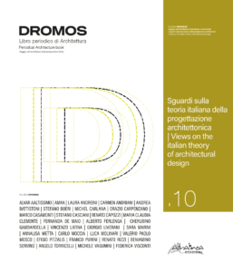
Teorie della progettazione architettonica
Il titolo del corso è al plurale perché esistono diverse posizioni culturali,
tentativi di connettere la teoria alla pratica progettuale,
astraendo dalla pratica per poi darle norma.
Dromos n. 10
Settembre 2023
Sguardi sulla teoria italiana della progettazione architettonica

Slide 5
Teorie della progettazione architettonica
Il titolo del corso è al plurale perché esistono diverse posizioni culturali,
tentativi di connettere la teoria alla pratica progettuale,
astraendo dalla pratica per poi darle norma.
“Tutto questo è conservato intatto nell’involucro di una sola parola solenne: Architettura.
Arché, danza perpetua dell’universo.
Téchne, il mantice cosmico che muove le danze della fucina umana”.
Renato Rizzi
“La teoria consiste nell’ordinamento logico di alcuni concetti considerati come fondativi all’interno di una visione unitaria, coerente. La teoria riguarda sia le idee sia i modi attraverso i quali esse guidano le azioni di chi ha individuato una propria posizione nel campo dell’architettura”.
Franco Purini

Slide 6
Teorie della progettazione architettonica
“teoria è anche ricerca. Fare architettura non può prescindere dall’interrogarsi su quale sia il senso della professione, considerato quanto ogni intervento, oggi ne abbiamo più consapevolezza, ha un impatto sul sistema ambientale e sociale, locale e globale”.
Stefano Boeri
“…uno spazio di formazione che ciascuno deve compiere autonomamente, assumendone l’iniziativa. Si tratta di assumersi la responsabilità sulla forma, sul legame tra idea e costruzione, sui modi attraverso i quali le forme si generano.
….educare lo sguardo e l’intelligenza in quel processo di accumulo che si condensa nello scrigno personale da cui scaturiscono le autentiche invenzioni”
Angelo Torricelli

Slide 7
Teorie della progettazione architettonica
“Parlare di teoria è essenziale in un mondo dominato dalla tirannia dell’immagine … mercati effimeri e proliferi di piaceri superficiali …
Ci troviamo costantemente a lottare per dare un senso alle cose… la teoria è sostanziale per attraversare le complessità del mestiere e garantire la creazione di spazi che ispirano, migliorano, la vita delle persone.”
Maria Gelvi
“In architettura, come nella altre arti, la riflessione teoretica acquisisce valore fondante quando si sviluppa come filosofia della formatività.
Attraverso la meditazione teoretica, guadagniamo la migliore corrispondenza tra il come (della forma) e il cosa (che la cosa mette in rappresentazione).
Soltanto se continuamente alimentata dall’interrogazione sul cosa, la ricerca della forma perviene alla espressione del suo senso.”
Carlo Moccia

Slide 8
Teorie della progettazione architettonica
Teoria | teorie
teoria | pratica
Arché | Tèchne
principio | costruzione
ideale | reale
Forma | Senso

Slide 9
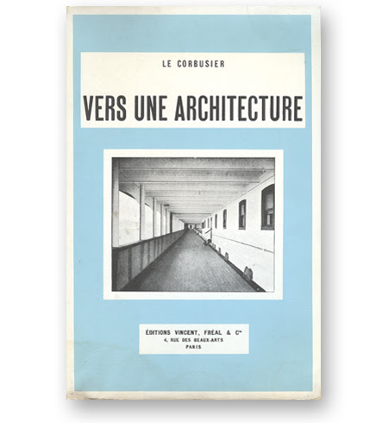
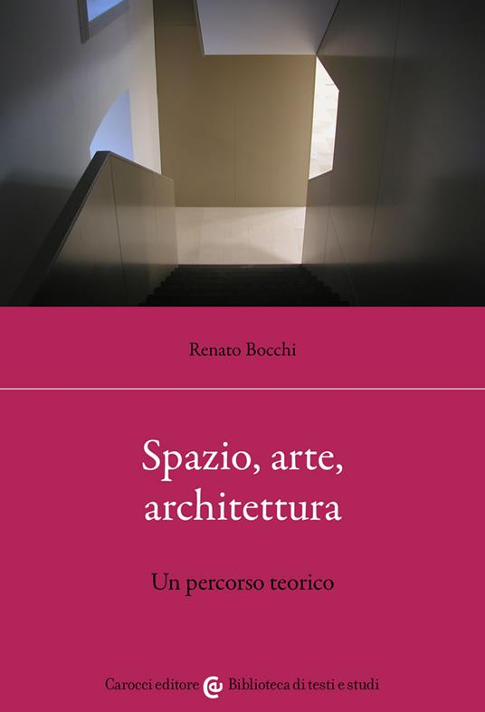
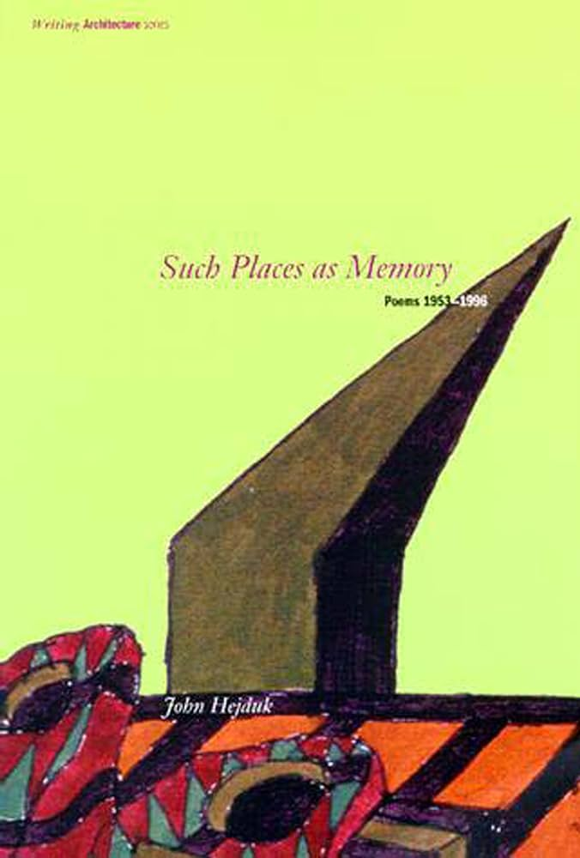
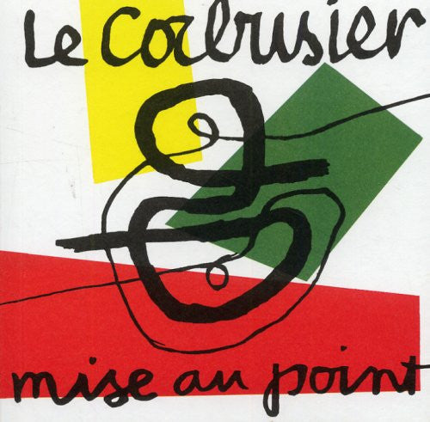
Corso di TEORIE DELLA PROGETTAZIONE
prof. G. Guaragna, prof.ssa G. Scavuzzo
A.A. 2023/24

Slide 10
Calendario corso di TEORIE DELLA PROGETTAZIONE
prof. G. Guaragna, prof.ssa G. Scavuzzo
orario giovedì 14.00 – 18.00
22 febbraio
- Presentazione corso
Lezione prof.ssa Scavuzzo:
Forma: Le Corbusier
Vers un architecture vs Mise au Point passando per Une Petite Maison
29 febbraio
Lezione prof. Guaragna:
Relazioni tra architettura e scrittura
7 marzo
Lezione prof.ssa Scavuzzo:
John Hejduk: Sentenze su una casa vs John Hejduk, Aion, relazioni tra architettura e poesia
Progetti di Renato Rizzi
14 marzo
Lezione prof. Guaragna:
Hejduk e Rossi: Poesia, pittura e progetto come mondi interconnessi

Slide 11
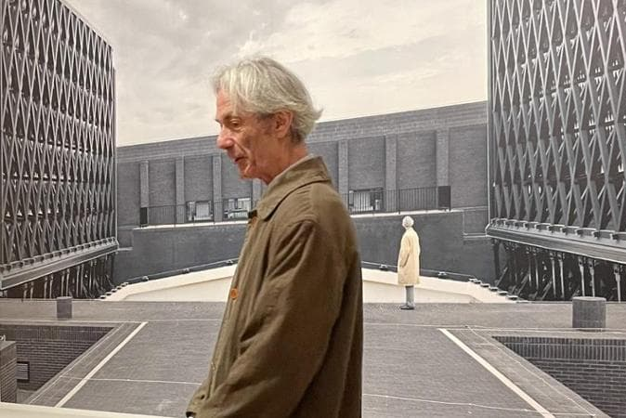
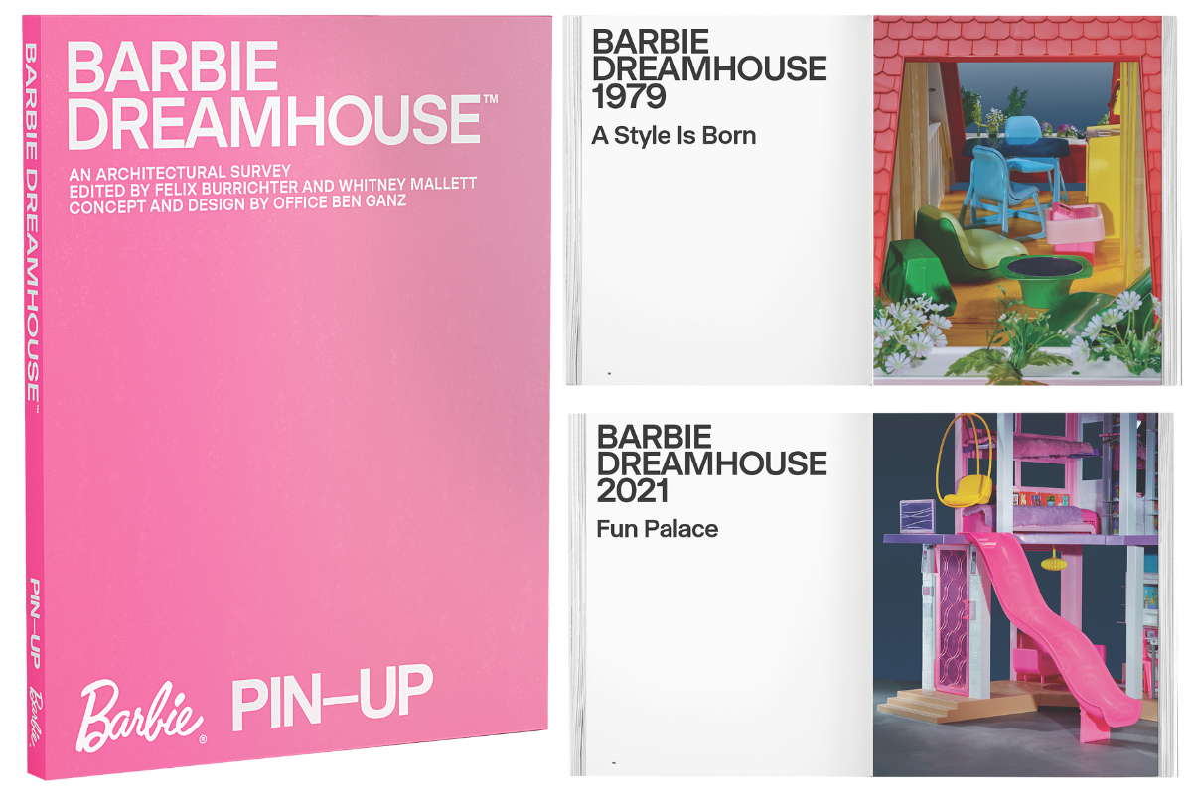
21 marzo
Lezione prof. Guaragna:
Frank O. Gehry
28 marzo
Vacanze pasquali
4 aprile
Conferenza NOW & KNOW, Prof. Renato Rizzi,
11 aprile
Lezione prof. Guaragna:
Quando l’architettura diventa elemento di connessione tra cinema e letteratura
18 aprile
Lezione prof.ssa Scavuzzo:
Inaki Abalos Il buon abitare vs
Silenzi eloquenti di Marti Aris,
architettura, arte e filosofia
Barbie Dreamhouse: An Architectural Survey,
Architettura e giocattoli

Slide 12
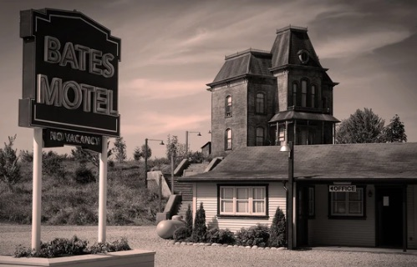
25 aprile
Festa della liberazione
2 maggio
Lezione prof.ssa Scavuzzo:
Antony Vidler Il Perturbante in Architettura vs Il parco della guarigione infinita
9 maggio
Lezione prof. Guaragna:
Architettura, cinema e letteratura
16 maggio
Lezione prof. Guaragna: Le 13 lettere di Josef Frank
Lezione prof.ssa Scavuzzo: P. Giardiello: Quattro stanze

Slide 13
Prova d’esame
Colloquio e book
1
Per il colloquio ognuno si preparerà su un libro o una coppia libri proposti a lezione, collegandoli o confrontando con gli altri testi e autori discussi nel corso o con altri scritti dello stesso autore.
Il colloquio verterà sulla definizione dell’idea di architettura degli autori (senso, visione) confrontata con la propria (terminate il corso, quale idea vi siete fatti, qual è la vostra visione?).
Marco Biraghi
L’architetto come intellettuale,
Einaudi,
Torino 2019.
+
+ ?
+ ? + ?

Slide 14
Prova d’esame
Colloquio e book
2
Ognuno lavorerà sulla propria tesi di laurea (o ipotesi, anche in gruppo), inquadrandola quanto possibile in una cornice teorica (non necessariamente connessa ai temi discussi al corso ma sui propri interessi, sostenibilità, paesaggio, riuso ecc.) preparando così il book per la tesi.
Durante il corso, dopo le lezioni saranno previste delle revisioni sul tema e sul book:
Si forniranno indicazioni su come si scrive questa parte della tesi, quale struttura dare (indice: interesse del tema, obiettivi, metodo, riferimenti), come si scrive una bibliografia, come si citano i siti web, ma anche come si espone uno stato dell’arte su un dato tema.
?

Slide 15
Prova d’esame
Colloquio e book
1
Per il colloquio ognuno si preparerà su un libro o una coppia libri proposti a lezione, collegandoli o confrontando con gli altri testi e autori discussi nel corso o con altri scritti dello stesso autore.
Il colloquio verterà sulla definizione dell’idea di architettura degli autori confrontata con la propria (terminate il corso, quale idea vi siete fatti, qual è la vostra visione?).
2
Ognuno lavorerà sulla propria tesi di laurea (o ipotesi anche in gruppo), inquadrandola quanto possibile in una cornice teorica (non necessariamente connessa ai temi discussi al corso ma sui propri interessi loro, sostenibilità, paesaggio, riuso ecc.) preparando così il book per la tesi.
Durante il corso, dopo le lezioni saranno previste delle revisioni sul tema e sul book:
Si forniranno indicazioni su come si scrive questa parte della tesi, quale struttura dare (interesse del tema, obiettivi, metodo, riferimenti), come si scrive una bibliografia, come si citano i siti, ma anche come si espone uno stato dell’arte su un dato tema.

